Slide 1
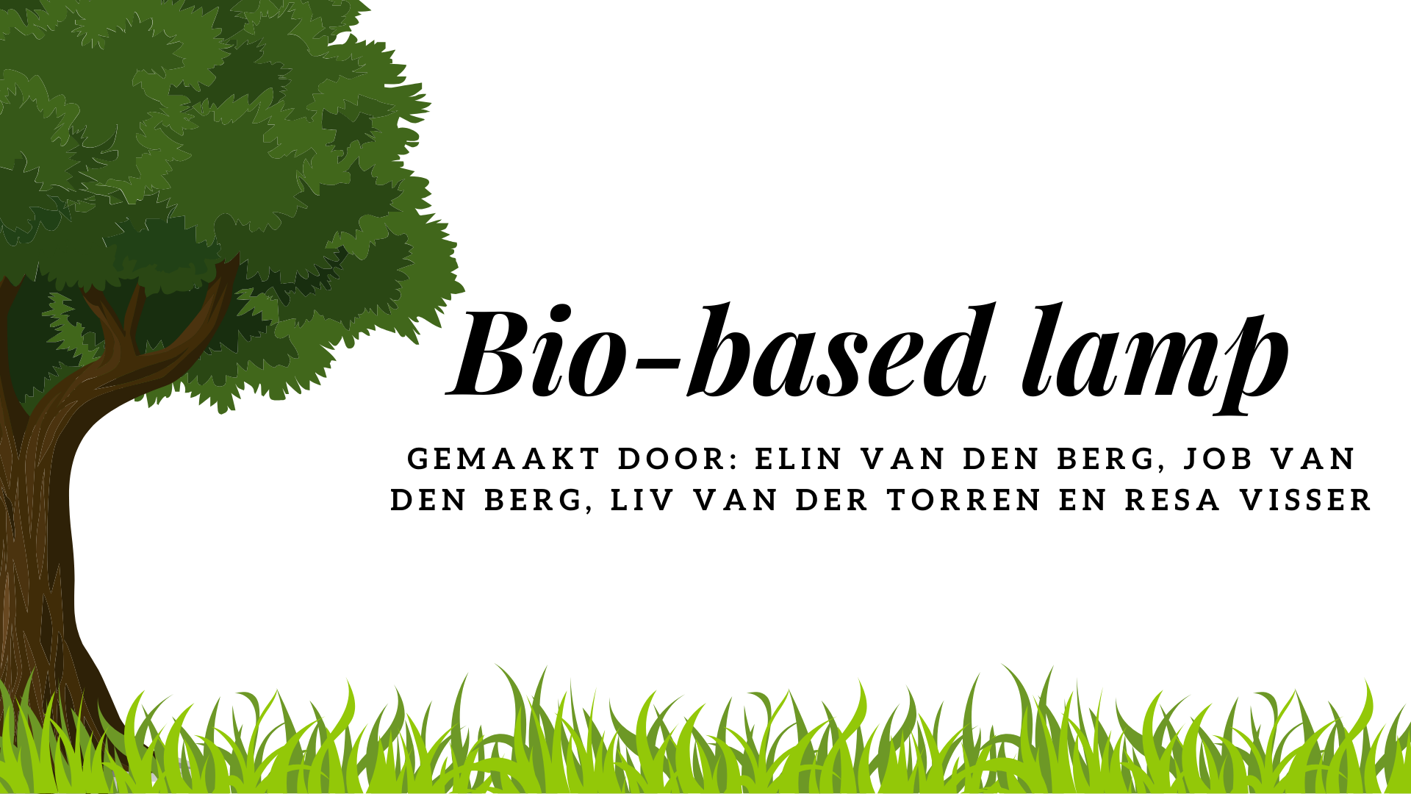

Slide 4
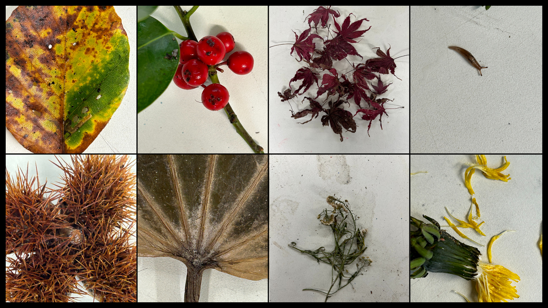

Slide 6
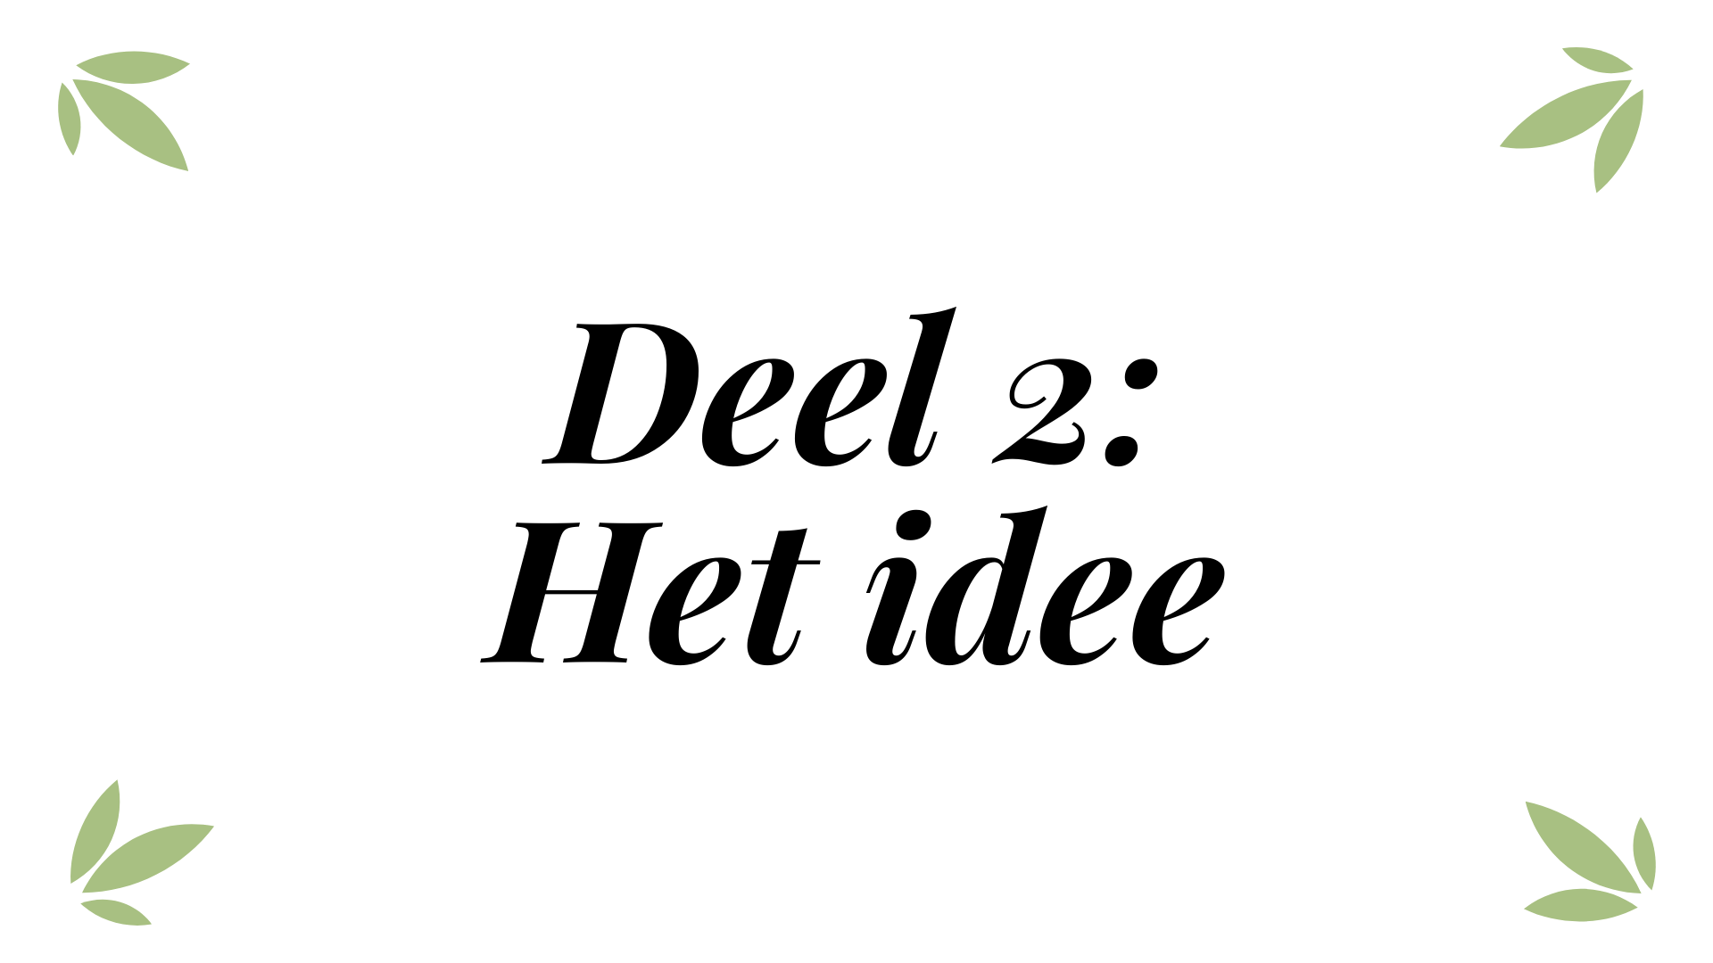

Slide 17
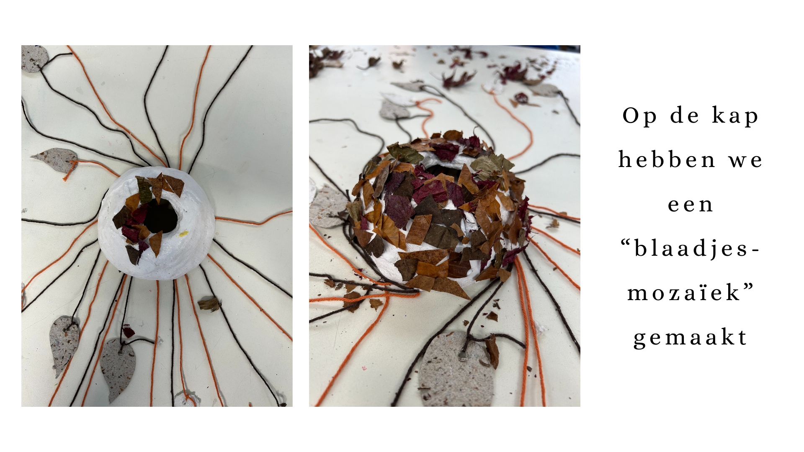

Slide 19
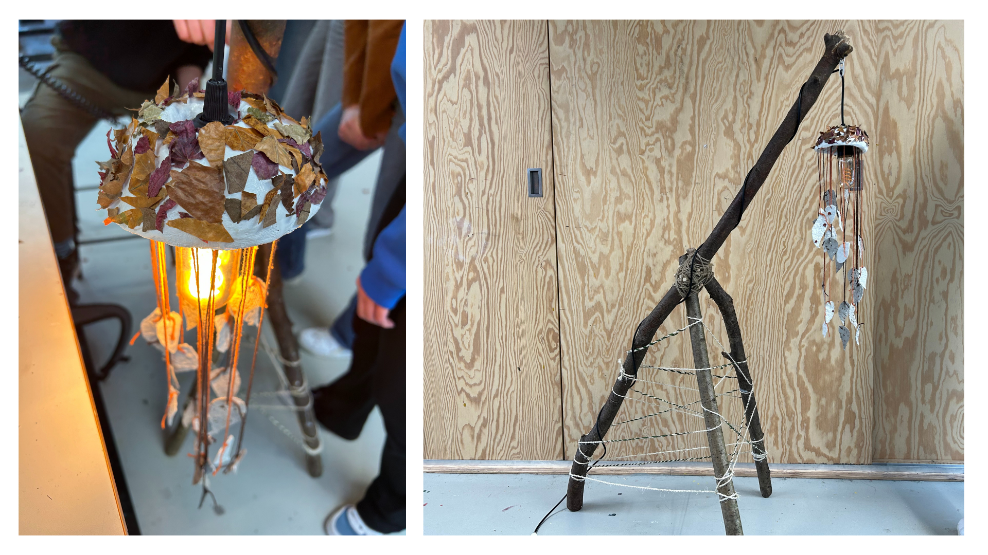

Slide 20
In dit project hebben we een bio-based lamp ontworpen, waarin natuur en functionaliteit samenkomen. De basis van de lamp, bestaat uit drie stokken die we samen hebben gebonden met touw. Onze lampenkap, hebben we gemaakt van klei, hieraan hebben we draadjes gehangen, waaraan we blaadjes hebben geknoopt van zelfgemaakt papier. We wilden met deze lamp het verstrijken van de seizoenen symboliseren, waarin een boom zijn blaadjes verliest. Deze blaadjes blijven echter altijd deel van de boom, en komen altijd weer terug...
Elin van den Berg, Job van den Berg, Liv van der Torren, Resa Visser -3Ga

